Slide 1
Interoperabilitás http://moodle.agriteach.hu/mod/book/view.php?id=58&chapterid=176 - rendszerek együttműködése – az agrárinformáció menedzsmentben
A Gazdálkodási Napló példáján keresztül http://moodle.agriteach.hu/mod/book/view.php?id=92&chapterid=942
Dr. Papócsi László Gábor
2019. Gödöllő

Slide 2
Különféle szintek
Fájl szint
SOAP WebService API
RESTful WS API
Távoli adatbázis kapcsolat
https://smartbear.com/blog/test-and-monitor/understanding-soap-and-rest-basics/

Slide 3
1. Állományok – fájlok kezelése
Fájlok importja, exportja (csv,xls,shp,xml,kml)
eKérelem betöltése – forrás: kincstár
MePAR betöltés – forrás: mepar.hu
ENAR betöltés – forrás: enar.hu
SHAPE ZIP (1002163691)
Talajminta, levélanalízis, stb
DB-be mentés előtt áttekintő, megerősítő felület

Slide 4
E-Kérelem http://moodle.agriteach.hu/mod/book/view.php?id=58&chapterid=172
Módosítás előtt (05.15) és után eltérő formátum!
Betölt vagy frissít (azonos blokkon belül azonos méretű tábla esetén)
Utána szükséges a növények, a blokkok és nitrátosság be/áttöltése.
Mepar Ld külön
Hasznkód nem elég, a növényt is generálni kell (adott esetben spec. fajta, megjegyzés,…)

Slide 5
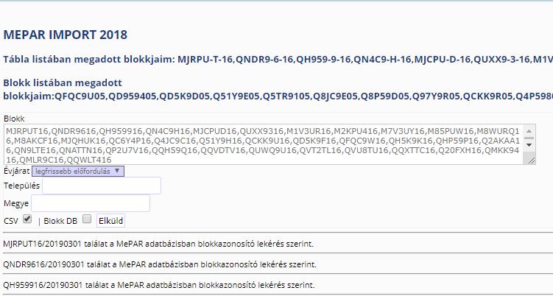
MePAR Blokk
/mepari

Slide 6
ENAR
Ki is javítja a hiányzó kikerülést a szül. dátum és kiker kor hó számítása alapján, a betöltéskor
Betöltés után fajta/korcsoportra GN14 kiszámítása
Mentett ENAR kimutatás lista, nem aktuális fajták kiszűrése

Slide 7
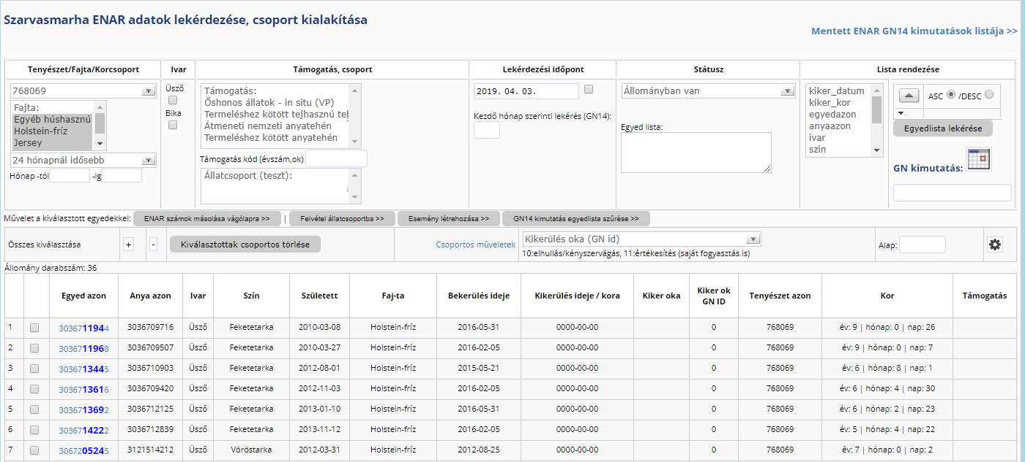
ENAR egyedlista

Slide 8
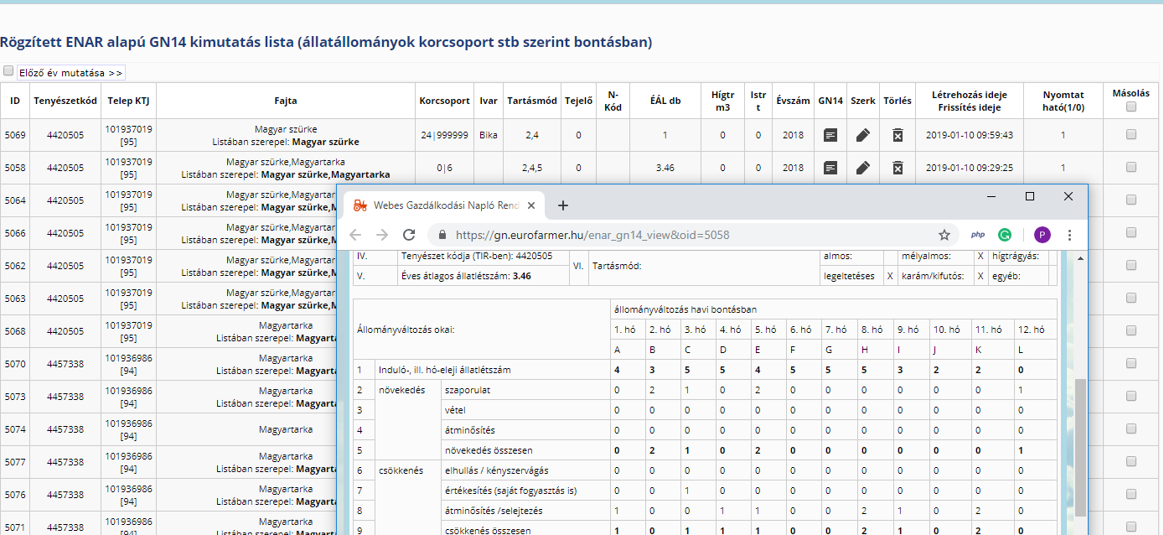
GN14, fajta/korcsoportok

Slide 9
2. SOAP WebServic
NÉBIH Növényvédőszer
NÉBIH Termésnövelő anyag
Token
https://novenyvedoszer.nebih.gov.hu/EngedelykeresoService/EngedelyService.svc?singlewsdl
https://termesnovelo.nebih.gov.hu/EngedelykeresoService/EngedelyService.svc?singlewsdl
$client = new SoapClient("https://termesnovelo.nebih.gov.hu/EngedelykeresoService/EngedelyService.svc?singlewsdl");
$parameters = array("token" => „token");
$result = $client->GetTermesnoveloTipusList($parameters);

Slide 10
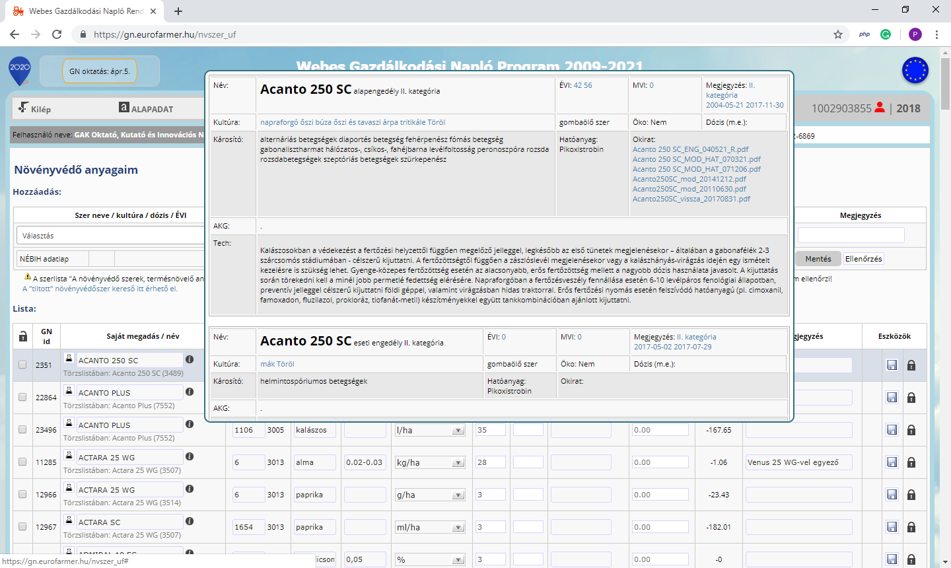
Növényvédőszer adatbővítés

Slide 11
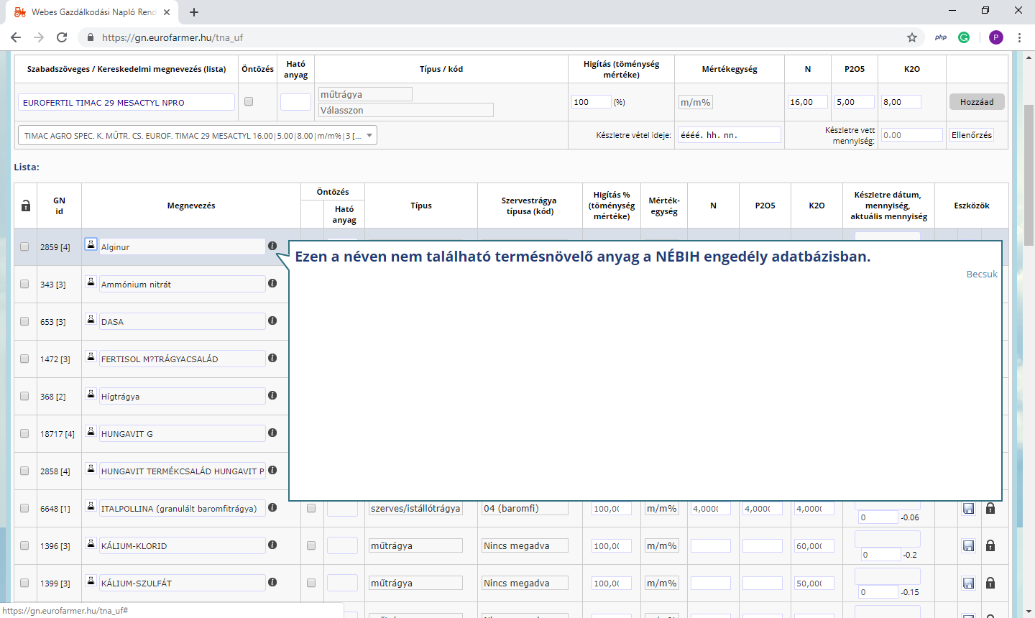
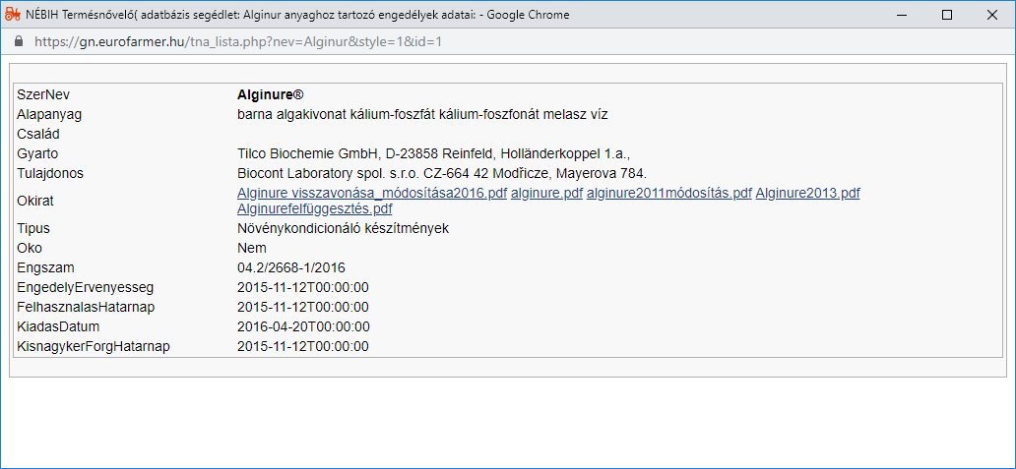
Lejárt token miatt hiányzó adat

Slide 12
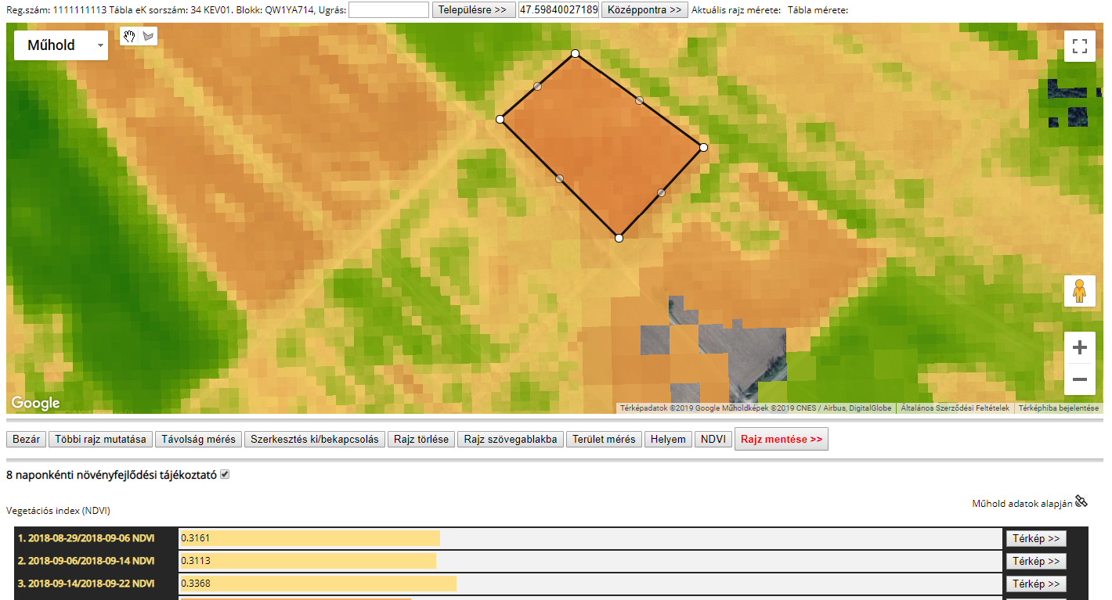
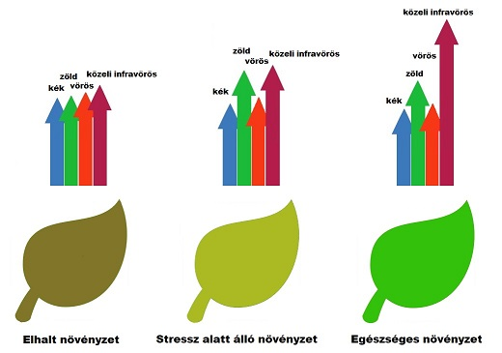
3. REST API WS
http://moodle.agriteach.hu/mod/book/view.php?id=91&chapterid=305
$urlcontent=file_get_contents( $url );
$result = json_decode( $urlcontent );
IRRISAT https://irrisat-cloud.appspot.com/api

Slide 13
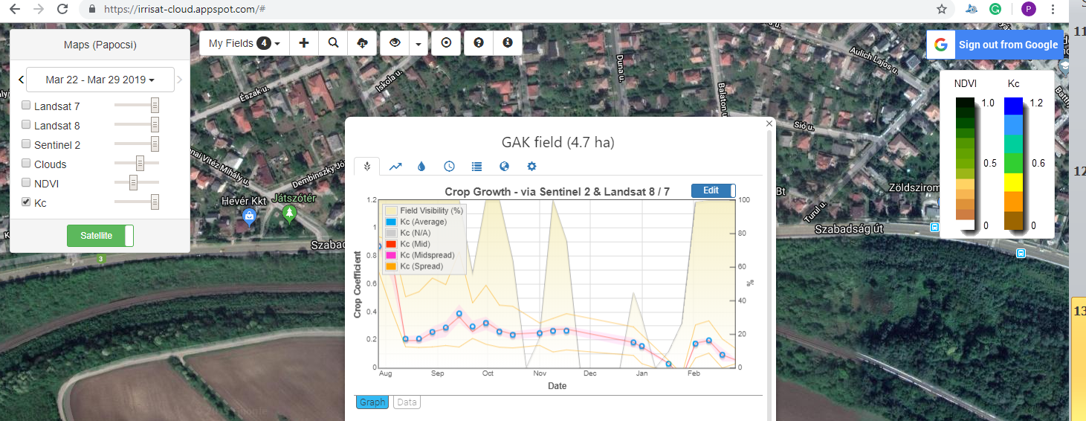
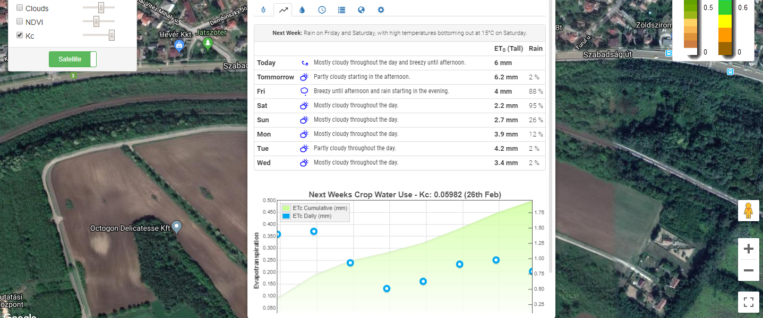

Slide 14
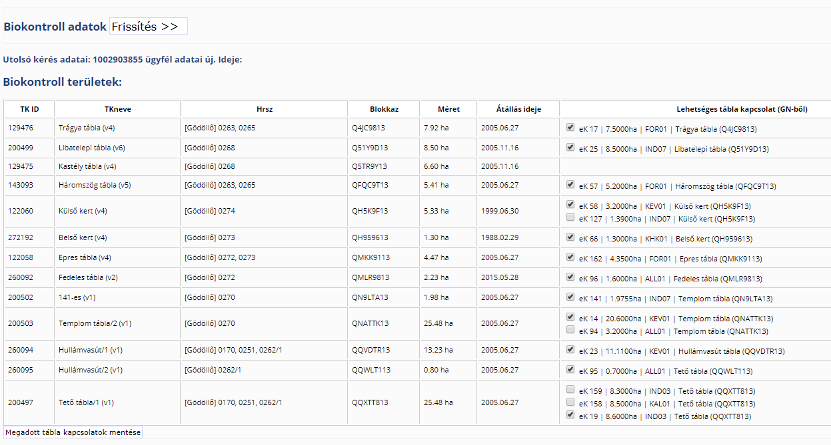
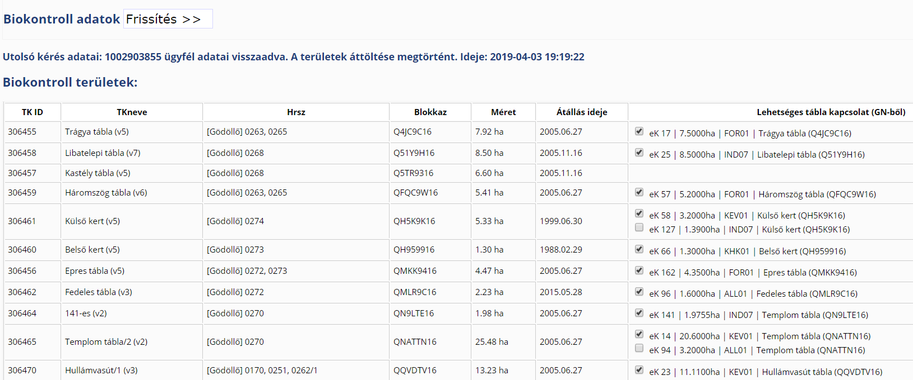
4. Távoli adatbázis engedély
Biokontroll Kft

Slide 15
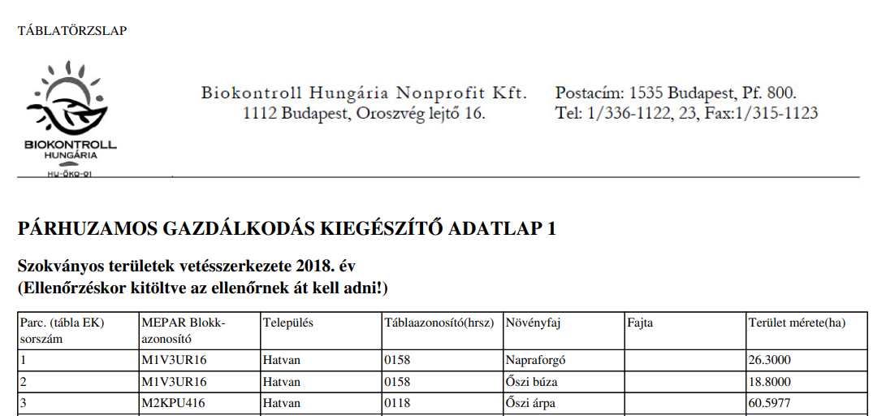

Slide 16
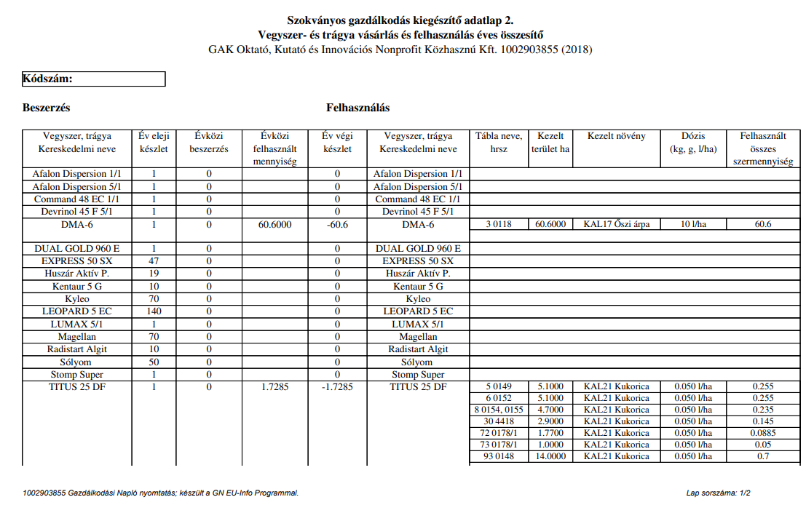

Slide 17
Nagyon hiányzik:
Elektronikus (egységes szerkezetű –ld XSD) talajlabor mintavételi eredmény
…ötletek, javaslatok (?)

Slide 18
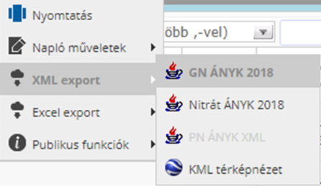
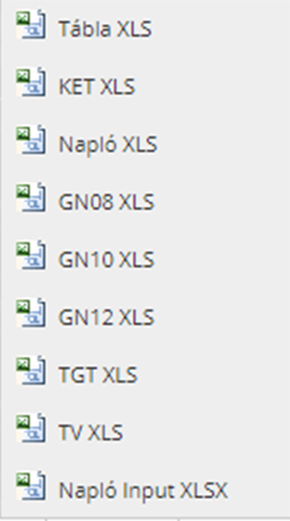
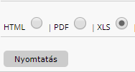
Kimenetek (xml, xls)
Hivatalos XML exportok
Excel mentések (tanadó csop. is)
Napló nyomtatása excelbe (is)

Slide 19
Egyéb konverziók
WGS <-> EOV konverzió (térkép)
eK201xm -> ÁNYK Nitrát 201x N1+NT8 fül konverzió (public/ek2anykn)
Gázolaj ÁNYK P5 (földrészleti adatok) -> CSV konverzió (goanykcsv)
SFH kalkuláció haszn kódok alapján
Levélminta címke nyomtatás, stb

Slide 20
Köszönöm (és/helyett):
Beszéljük meg!

